Slide 1
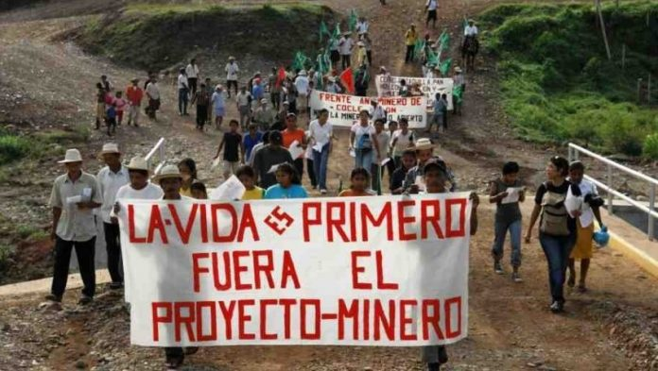
Explotación minera
Desde la época de la conquista los pueblos originarios vienen luchando contra quienes quieren costa despojarlos de sus riquezas minerales. Después de quinientos años el modelo colonialista sigue imperando, pues: “Desplazados desde los llanos por la industria agrícola y ganadera, (se fueron vivir a los) cerros poco productivos para la agricultura, pero cargados de ricos yacimientos de cobre y oro codiciados por las transnacionales mineras” (Beluche, 2016).

